Slide 1
আজকের গণিত ক্লাসে সবাইকে স্বাগতম

Slide 2
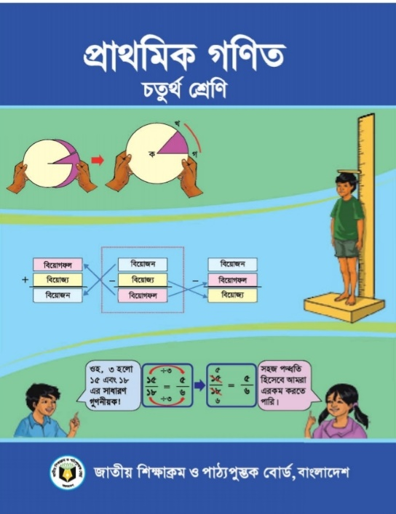
পরিচিতি
উৎপল কুমার সাহা
বিষয়ঃ প্রাথমিক গণিত
সহকারি শিক্ষক
শ্রেণিঃ চতুর্থ
তেবাড়ীয়া শেরকান্দি সঃ প্রাঃ বিঃ
পাঠের শিরোনামঃ গুণিতক ও গুণনীয়ক
কুমারখালী,কুষ্টিয়া।
পাঠ্যাংশঃ গুণনীয়কের ধারণা

Slide 3
শিখনফল
উপকরণের সাহায্যে গুণনীয়কের ধারণা ব্যাখ্যা করতে পারবে।

Slide 4
আবেগ সৃষ্টি

Slide 5
চারটি সরলরেখা এঁকে এই নয়টি বিন্দু যোগ করতে হবে,কিন্তু কলম ওঠানো যাবে না।

Slide 6
শিখন শেখানো কার্যাবলী

Slide 7
১২ টি চকলেট কিছু প্লেটে সমানভাবে ভাগ করে রাখতে চাই। কোনো চকলেট হাতে না রাখলে কতটি প্লেট লাগবে?

Slide 8
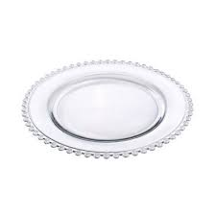
প্লেটের সংখ্যা | ১ | ২ | ৩ | ৪ | ৫ | ৬ | ৭ | ৮ | ৯ | ১০ | ১১ | ১২
হাতে না রেখে
হাতে রেখে
∙

Slide 9
প্লেটের সংখ্যা | ১ | ২ | ৩ | ৪ | ৫ | ৬ | ৭ | ৮ | ৯ | ১০ | ১১ | ১২
হাতে না রেখে
হাতে রেখে
∙
∙

Slide 10
প্লেটের সংখ্যা | ১ | ২ | ৩ | ৪ | ৫ | ৬ | ৭ | ৮ | ৯ | ১০ | ১১ | ১২
হাতে না রেখে
হাতে রেখে
∙
∙
∙

Slide 11
প্লেটের সংখ্যা | ১ | ২ | ৩ | ৪ | ৫ | ৬ | ৭ | ৮ | ৯ | ১০ | ১১ | ১২
হাতে না রেখে
হাতে রেখে
∙
∙
∙
∙

Slide 12
প্লেটের সংখ্যা | ১ | ২ | ৩ | ৪ | ৫ | ৬ | ৭ | ৮ | ৯ | ১০ | ১১ | ১২
হাতে না রেখে
হাতে রেখে
∙
∙
∙
∙
×

Slide 13
প্লেটের সংখ্যা | ১ | ২ | ৩ | ৪ | ৫ | ৬ | ৭ | ৮ | ৯ | ১০ | ১১ | ১২
হাতে না রেখে
হাতে রেখে
∙
∙
∙
∙
∙
×

Slide 14
প্লেটের সংখ্যা | ১ | ২ | ৩ | ৪ | ৫ | ৬ | ৭ | ৮ | ৯ | ১০ | ১১ | ১২
হাতে না রেখে
হাতে রেখে
∙
∙
∙
∙
∙
×
×

Slide 15
প্লেটের সংখ্যা | ১ | ২ | ৩ | ৪ | ৫ | ৬ | ৭ | ৮ | ৯ | ১০ | ১১ | ১২
হাতে না রেখে
হাতে রেখে
∙
∙
∙
∙
∙
×
×
×

Slide 16
প্লেটের সংখ্যা | ১ | ২ | ৩ | ৪ | ৫ | ৬ | ৭ | ৮ | ৯ | ১০ | ১১ | ১২
হাতে না রেখে
হাতে রেখে
∙
∙
∙
∙
∙
×
×
×
×

Slide 17
প্লেটের সংখ্যা | ১ | ২ | ৩ | ৪ | ৫ | ৬ | ৭ | ৮ | ৯ | ১০ | ১১ | ১২
হাতে না রেখে
হাতে রেখে
∙
∙
∙
∙
∙
×
×
×
×
×

Slide 18
প্লেটের সংখ্যা | ১ | ২ | ৩ | ৪ | ৫ | ৬ | ৭ | ৮ | ৯ | ১০ | ১১ | ১২
হাতে না রেখে
হাতে রেখে
∙
∙
∙
∙
∙
×
×
×
×
×
×

Slide 19
প্লেটের সংখ্যা | ১ | ২ | ৩ | ৪ | ৫ | ৬ | ৭ | ৮ | ৯ | ১০ | ১১ | ১২
হাতে না রেখে
হাতে রেখে
∙
∙
∙
∙
∙
∙
×
×
×
×
×
×

Slide 20
প্লেটের সংখ্যা | ১ | ২ | ৩ | ৪ | ৫ | ৬ | ৭ | ৮ | ৯ | ১০ | ১১ | ১২
হাতে না রেখে
হাতে রেখে
∙
∙
∙
∙
∙
∙
×
×
×
×
×
×
খেয়াল কর, ১২ টি চকলেট আমরা শুধুমাত্র ১,২,৩,৪,৬,১২ টি প্লেটে হাতে না রেখে ভাগ করতে পেরেছিলাম।
অর্থাৎ ১২ শুধুমাত্র ১,২,৩,৪,৬,১২ দ্বারা নিঃশেষে বিভাজ্য।

Slide 21
তাহলে আমরা বলতে পারি,
কোন সংখ্যা যে সকল সংখ্যা দ্বারা নিঃশেষে বিভাজ্য, সে সকল সংখ্যাকে ঐ সংখ্যার গুণনীয়ক বলে ।
যেমনঃ ১২ এর গুণনীয়কগুলো- ১,২,৩,৪,৬,১২

Slide 22
লক্ষ করো
প্লেটের সংখ্যা | ১ | ২ | ৩ | ৪ | ৫ | ৬ | ৭ | ৮ | ৯ | ১০ | ১১ | ১২
হাতে না রেখে
চকলেটের সংখ্যা | ১২ | ৬ | ৪ | ৩ |  |  |  |  |  |  |  | ১
×
×
×
×
×
×
∙
∙
∙
∙
∙
∙

Slide 23
১২ =
১
×
১২
=
২
×
৬
=
৩
×
৪
১২ এর গুণনীয়কগুলো- ১,২,৩,৪,৬,১২

Slide 24
গুণনীয়ক ও গুণিতকের মাঝে সম্পর্ক খুঁজে পেয়েছি -
1
×
=
১2
১2
1
2
3
4
6
12
×
2
৬
=
১2
৩
×
৪
=
১2
এখানে ৩ এবং ৪ সংখ্যা দুইটি ১২ এর গুণনীয়ক,
আবার ১২ সংখ্যাটি ৩ এবং ৪ এর গুণিতক।
এখানে ২ এবং ৬ সংখ্যা দুইটি ১২ এর গুণনীয়ক,
আবার ১২ সংখ্যাটি ২ এবং ৬ এর গুণিতক।
এখানে ১ এবং ১২ সংখ্যা দুইটি ১২ এর গুণনীয়ক,
আবার ১২ সংখ্যাটি ১ এবং ১২ এর গুণিতক।
এখানে ৩ এবং ৪ সংখ্যা দুইটি ১২ এর গুণনীয়ক,
আবার ১২ সংখ্যাটি ৩ এবং ৪ এর গুণিতক।
এখানে ২ এবং ৬ সংখ্যা দুইটি ১২ এর গুণনীয়ক,
আবার ১২ সংখ্যাটি ২ এবং ৬ এর গুণিতক।

Slide 25
একক কাজ
গুণনীয়ক কাকে বলে?
২৪ এর গুণনীয়কগুলো লিখ।

Slide 26
পাঠ্যবইয়ের সংযোগঃ
পাঠ্যবইয়ের ৭৭-৭৮ পৃষ্টা বের কর----

Slide 27
মূল্যায়ন
৭ এর গুণনীয়কগুলো লিখ।
কোন সংখ্যার সর্বনিম্ম গুণনীয়ক কয়টি?
কোন সংখ্যার সর্বনিম্ম ও সর্বোচ্চ গুণনীয়ক কী কী?

Slide 28
সবাইকে
ধন্যবাদ

